Slide 1
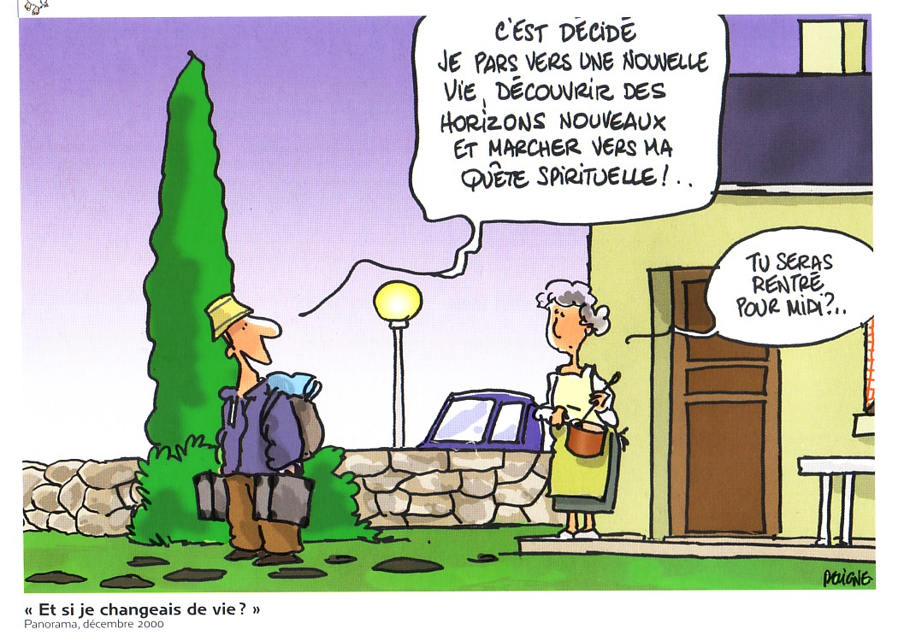
Vivre la famille mennaisienne
Ploërmel
14 novembre 2015

Slide 2
Ploërmel
14 novembre 2015
Déroulement
15h00 : Accueil
15h20 : Présentation
15h30 : prière
15h45 : Présentation du texte de référence , de la Charte des laïcs associés et témoignages
16h15 : Temps personnel d’écoute et d’accueil
16h45 : Temps d’échange/ Questions/ prochaines étapes
17h30 : Fin,

Slide 3
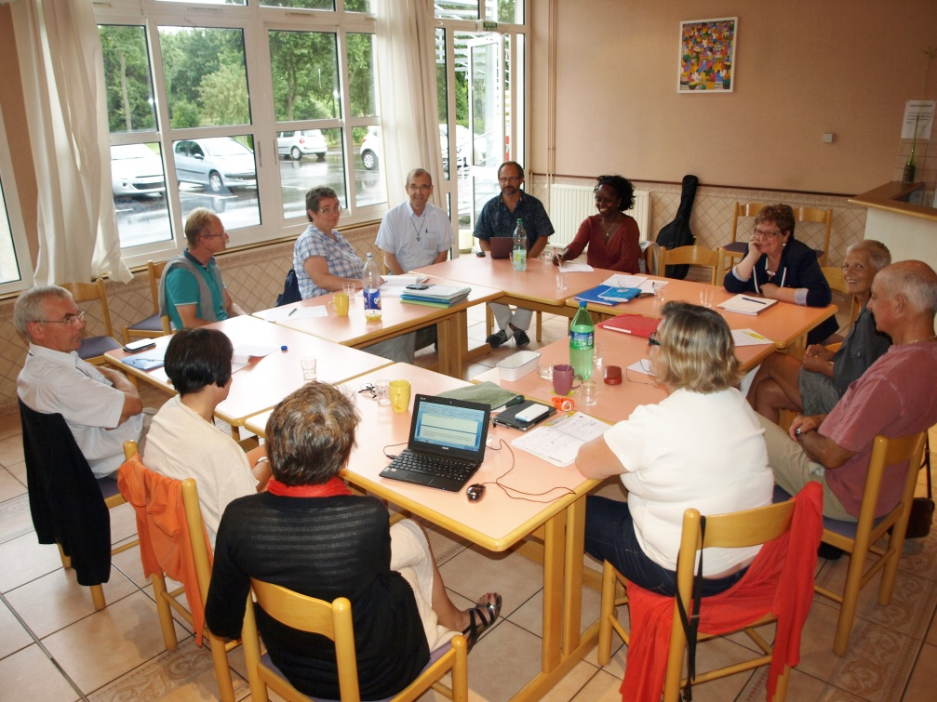
Vivre la famille mennaisienne
COMPRENDRE
SAVOIR
ENVISAGER
Ploërmel
14 novembre 2015

Slide 4
Texte de référence - introduction
les raisons d’un tel document
Un événement fondateur : le chapître de 2006 et l’assemblée internationale mennaisienne d’Août 2008
‘’Un cadre de référence de la mission partagée Frères et Laïcs’’
Ces travaux donnent naissance à l’appellation ‘’Famille Mennaisienne ‘’:
celle-ci réunit les Mennaisiens qui ont entendu l’appel à suivre le Christ, comme
Frères, ou comme Laïcs engagés, selon le Charisme reçu de l’Esprit et transmis parJean-Marie de La Mennais.
Entends-tu l’appel ?
Il est de moi; ne l’éteins pas.
Il est source; oseras-tu le communiquer, le laisser vivre, l’offrir autour ?
Tu es le semeur; la semence est vie : je ferai croître. Va !

Slide 5
Texte de référence – fondement théologique
Appel à la communion
- tous sont appelés à la sainteté
- une communion de charismes, de vocations et d’états de vie
Appel à connaître chacun son identité
- identité de la vocation laïque
- identité religieuse en référence au charisme

Slide 6
La Famille Mennaisienne
Appartenance
Participation
Les Laïcs
Collaboration
Les Frères

Slide 7
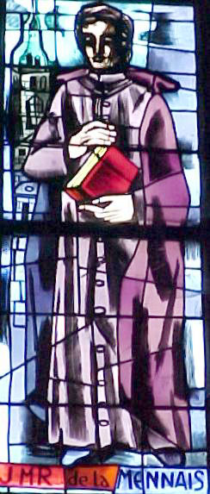
Appartenance
Une mission éducative
Une expérience commu-nautaire
Une vie éclairée par la Foi
Une vocation

Slide 8
ASSOCIES…? Vous avez dit associés ?
un itinéraire vocationnel
par lequel vivre la vie chrétienne selon la spiritualité et la mission mennaisiennes.
Engagement à vivre l’Evangile par la simplicité de vie et la disponibilité aux appels du Seigneur.

Slide 9
UNE CHARTE DES LAM
Associés aux Frères
Pour une Mission
Une vie de prière
En communauté
Avec le soutien de la Congrégation
Dans le cadre d’un engagement personnel

Slide 10
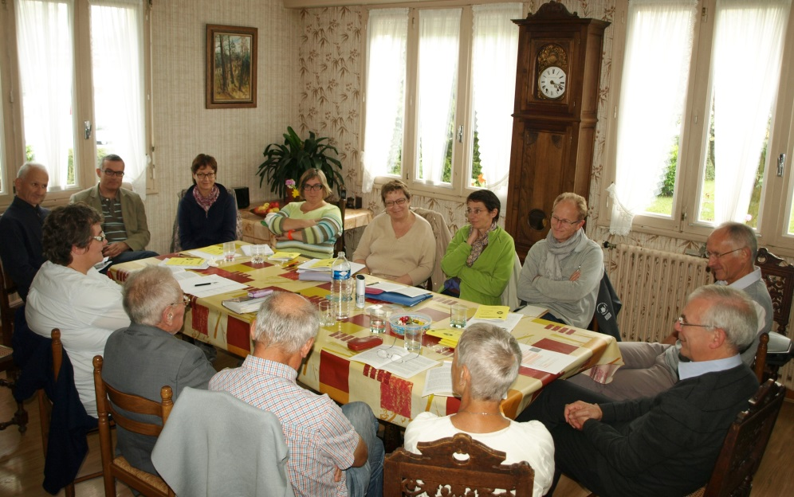
ASSOCIES… aux frères
Avec les frères,
les LAM partagent le charisme mennaisien dans ses différentes dimensions
mission
spiritualité
forme communautaire

Slide 11
ASSOCIES… pour une mission
les membres associés se mettent au service de la mission pour l’éducation chrétienne des enfants et des jeunes,
spécialement des plus pauvres, selon l’esprit du Père de la Mennais.

Slide 12
ASSOCIES… pour une vie de prière
Engagement à
développer la vie de prière
trouver dans les éléments de la spiritualité mennaisienne une source pour nourrir la vie de foi et l’engagement de baptisé,
faire preuve d’une grande ouverture …

Slide 13
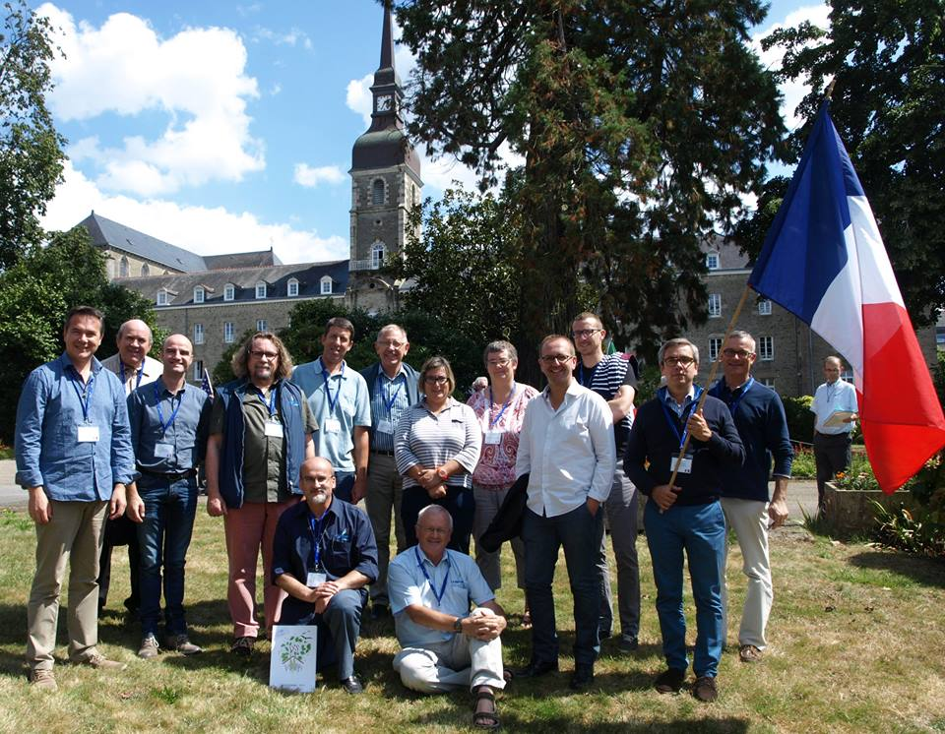
ASSOCIES… en communauté
Cette appartenance se traduit par l’invitation à vivre des expériences communautaires respectant l'identité de chacun :
journées de relecture de vie, de formation et de prière
retraites avec une communauté de Frères et avec la Province, célébrations mennaisiennes.
Participation à la mission mennaisienne de la communauté…
Cultiver la spiritualité de la communion entre Frères et Laïcs.

Slide 14
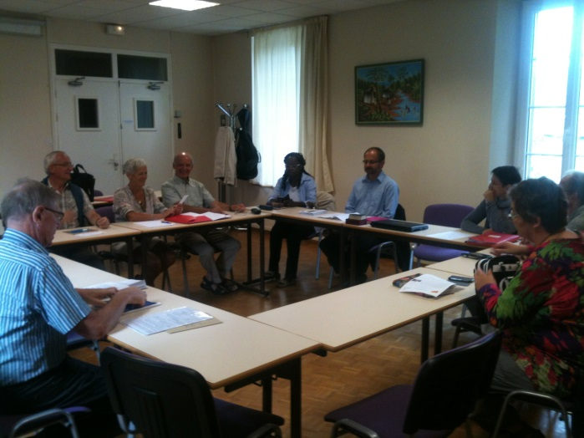
Avec le soutien de la congrégation
Accompagnement et soutien
Parcours de formation
Mission éventuelle répondant à un besoin spécifique

Slide 15
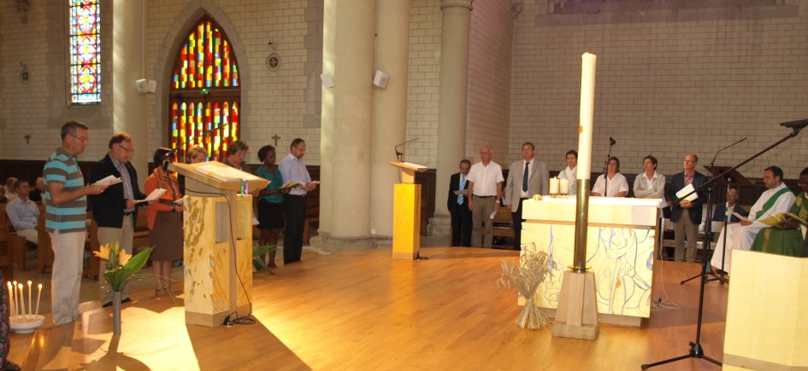
ASSOCIES…
dans le cadre d’un ENGAGEMENT PERSONNEL.
L'engagement est public et stable.
Il implique une certaine durée.
Les associés sont invités à préciser dans un projet personnel les modalités de leur engagement.

Slide 16
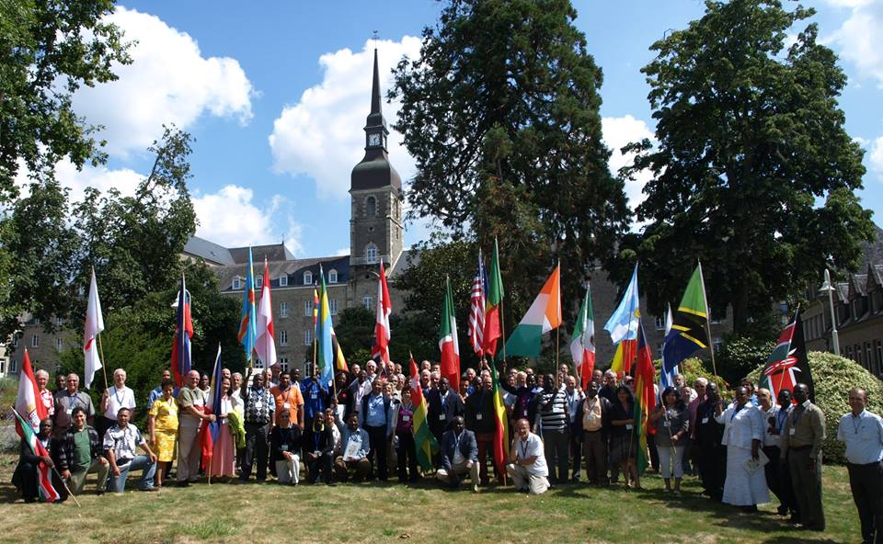
Les LAM forment un groupe au sein de la famille mennaisienne :
rencontres périodiques
Accompagnement
Lien avec la famille mennaisienne de la province et au niveau international

Slide 17
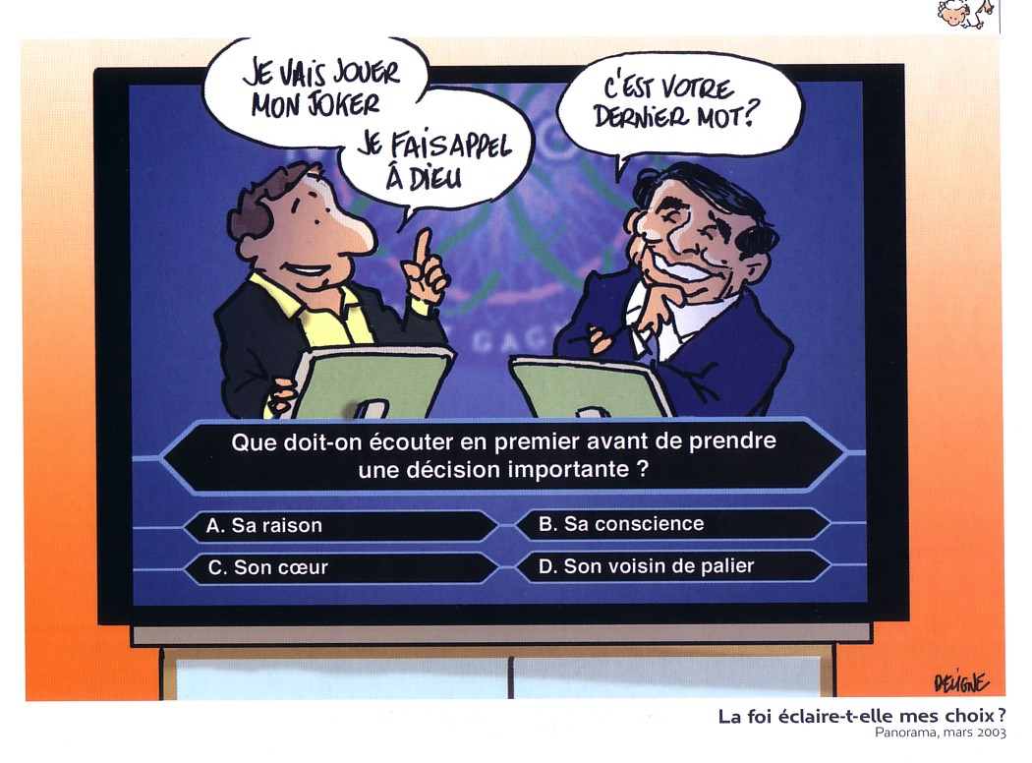
Temps de réflexion personnelle
Réactions à la présentation
En quoi cela m’interpelle-t-il ?
En quoi cela m’étonne ?
En quoi cela me rejoint ? Ou pas ?
Questions

Slide 18
Et la suite ?
Formation d’un groupe accompagné de LAM et de frère Jean-Paul pour un parcours de discernement et d’engagement :
Des Rencontres de formation :
Dimanche 17 janvier
Samedi 19 mars, en parallèle avec les LAM déjà engagés
Dimanche 12 juin
Une retraite avec les frères et les LAM en juillet
Un accompagnement
Pour un engagement possible en Août 2016 ou plus tard
Démarche préalable auprès du frère Jean-Paul : lui écrire et/ou le rencontrer

